Slide 1
模拟与数字电路
Analog and Digital Circvits
27_集成运算放大器 (2)

Slide 2
主要内容
集成运放的线性应用
  比例运算电路
  加/减法运算电路
  积/微分运算电路
集成运放的非线性应用
  电压比较器
  方波产生电路
  锯齿波产生电路
模拟与数字电路 — 集成运算放大器 (2)
Notes:
集成运放的基本应用
线性应用
模拟信号运算，正弦波振荡电路，有源滤波电路等
非线性应用
非正弦信号产生电路

Slide 3
集成运放的线性应用
必须给运放引入负反馈
利用运放的“虚短”和“虚断”特性进行电路分析
  “虚短”，即
  v_{p} = v_{n}
  “虚断”，即
  i_{n} =0， i_{p} = 0
i_{n}
v_{n}
－
v_{o}
v_{p}
＋
i_{p}
v_{o}
o
v_{p}-v_{n}
模拟与数字电路 — 集成运算放大器 (2)
Notes:
集成运放是模拟集成电路的组件，只要给集成运放外加合适的反馈网络和必要的辅助电路，就可组成各式各样的电路，以实现所希望的功能，如信号运算电路、信号处理电路、信号发生电路、信号变换电路等。
在深度负反馈情况下，集成运放外加合适的反馈网络和必要的辅助电路，就可组成各种运算电路，其输出与输入间的关系，几乎与理想集成运放自身无关。

Slide 4
同相比例运算电路
输出信号与输入信号同相且成比例
  输入信号加到同相输入端
  反馈类型
  放大倍数
i₂
R₂
i₁
R₁
电压串联负反馈
v_{n}
–
v_{i}
+
v_{o}
v_{p}
虚断
i₂ = i₁
i₃ =0
i₃
R₃
v_{p} = v_{i}
虚短
v_{n} = v_{p} = v_{i}
v_{o} = (R₁ + R₂ ) i₁
= (R₁ + R₂) v_{i} /R₁
A_{v} = v_{o} /v_{i} = 1+R₂ /R₁
模拟与数字电路 — 集成运算放大器 (2)

Slide 5
同相比例运算电路特性
输入电阻高，输出电阻低
R₂
R_{i} = ∞, R_{o} = 0
R₁
平衡电阻R₃
  保证运放静态时输入级的对称性
电压跟随器
  输出电压等于输入电压
  一般作缓冲级和隔离级
–
v_{i}
+
v_{o}
R₃
R₃ = R₁ // R₂
–
v_{i}
+
v_{o}
模拟与数字电路 — 集成运算放大器 (2)
Notes:
电压跟随器常用作中间级，以“隔离”前后级之间的影响，此时称之为缓冲级。基本原理还是利用它的输入阻抗高和输出阻抗低之特点。
电压跟随器的输入阻抗高、输出阻抗低特点，可以极端一点去理解，当输入阻抗很高时，就相当于对前级电路开路；当输出阻抗很低时，对后级电路就相当于一个恒压源，即输出电压不受后级电路阻抗影响。一个对前级电路相当于开路，输出电压又不受后级阻抗影响的电路当然具备隔离作用，即使前、后级电路之间互不影响。

Slide 6
反相比例运算电路
输出信号与输入信号反相且成比例
  输入信号加到同相输入端
  反馈类型
  电压并联负反馈
  放大倍数
  A_{v} = −R₂ /R₁
  输入/输出电阻
  R_{i} = R₁, R_{o} = 0
R₂
R₁
v_{i}
–
+
v_{o}
R₃
平衡电阻
R₃ = R₁ // R₂
模拟与数字电路 — 集成运算放大器 (2)

Slide 7
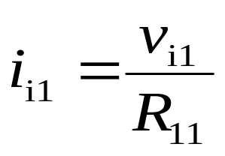
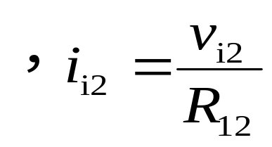
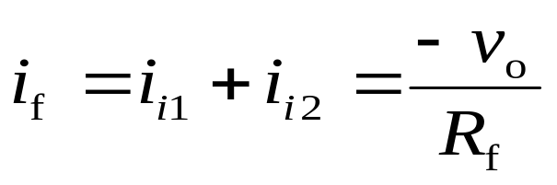
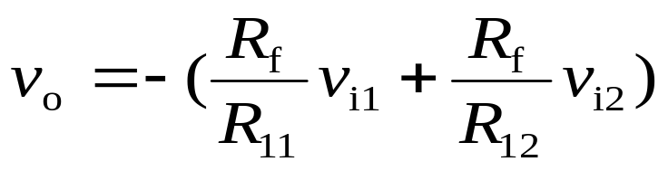

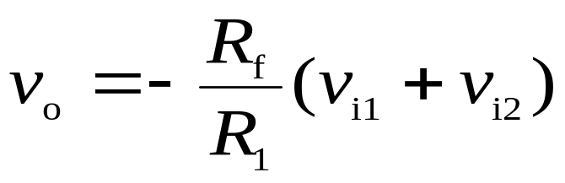

加法运算电路
i_{f}
R_{f}
i_{i1}
R₁₁
v_{i1}
i_{i2}
R₁₂
v_{i2}
v_{o}
–
+
R₂
平衡电阻
模拟与数字电路 — 集成运算放大器 (2)

Slide 8
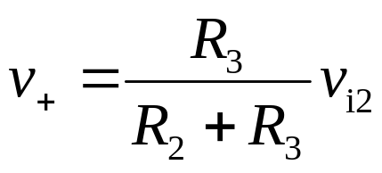
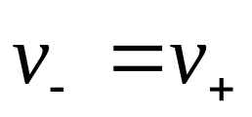
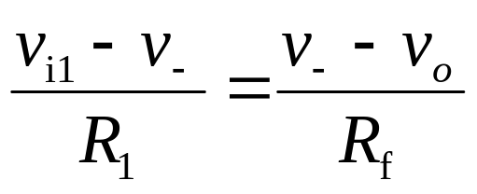
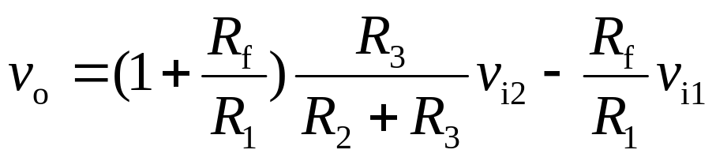

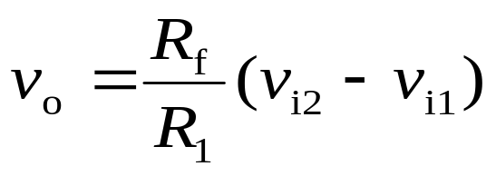
减法运算电路(1)
, i_{f} =i_{i}
i_{f}
R_{f}
i_{i}
R₁
v_{i1}
v_{o}
–
v_{i2}
+
R₂
R₃
模拟与数字电路 — 集成运算放大器 (2)

Slide 9

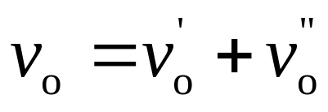

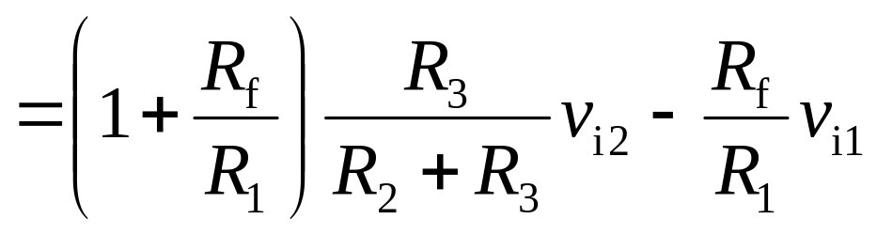
减法运算电路(2)
R_{f}
R_{f}
v_{i1}
R₁
R₁
–
v_{i1}
v_{i2}
v_{o}
R₂
–
=
+
R₂
+
R₃
R₃
+
R_{f}
(利用叠加定理)
R₁
–
R₂
+
v_{i2}
R₃
模拟与数字电路 — 集成运算放大器 (2)

Slide 10


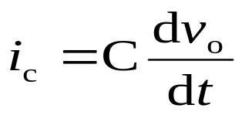

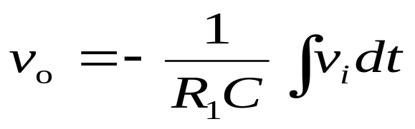


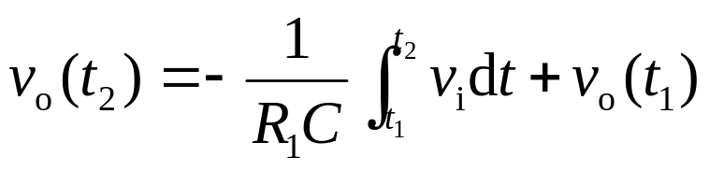
积分运算电路
i_{c}
C
输入阶
跃电压
i₁
R₁
v_{i}
v_{o}
V_{I}
–
t
+
O
R₂
随时间
线性下降
t
O
输出饱和
积分电路的阶跃响应
模拟与数字电路 — 集成运算放大器 (2)
Notes:
取关联参考方向

Slide 11
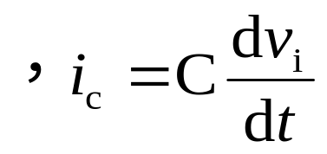
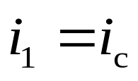
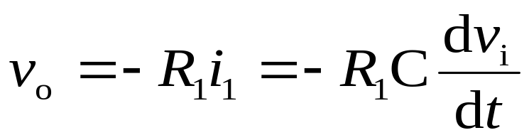

微分运算电路
i₁
R₁
输入阶
跃电压
i_{c}
C
v_{i}
v_{o}
V_{I}
–
t
A
O
+
R₂
t
O
微分电路的阶跃响应
模拟与数字电路 — 集成运算放大器 (2)
Notes:
取关联参考方向

Slide 12
集成运放的非线性应用
运放以开环或正反馈方式工作，进入饱和区
  “虚断”仍然适用
  即 i_{n} =0， i_{p} = 0
  “虚短”不再适用
  即 v_{p} ≠ v_{n}
非正弦信号产生电路
  电压比较器
  方波产生电路
  锯齿波产生电路
i_{n}
v_{n}
－
v_{o}
v_{p}
＋
i_{p}
v_{o}
V_{om}
o
v_{p}-v_{n}
–V_{om}
模拟与数字电路 — 集成运算放大器 (2)

Slide 13
电压比较器
功能：比较电压的大小
  输入模拟信号，输出二值信号（高电平或低电平）
  广泛用于各种报警电路，以及模拟与数字的接口电路
电压传输特性的三个要素
  输出高/低电平：V_{OH}和V_{OL}
  门限电压V_{T} ：输出跳变时的输入电压，也称阈值电压
  输出电压的跳变方向
常用电压比较器
  单门限比较器，迟滞比较器
v_{O}
V_{OH}
O
V_{T}
v_{I}
V_{OL}
电压传输特性
模拟与数字电路 — 集成运算放大器 (2)
Notes:
广泛用于各种报警电路，以及模拟与数字的接口电路。
描述方法：电压传输特性 v_{O} = f (v_{I})
几种常用的电压比较器
（1）单限比较器：只有一个阈值电压
（2）滞回比较器：具有滞回特性
输入电压的变化方向不同，阈值电压也不同，但输入电压单调变化使输出电压只跃变一次。
（3）窗口比较器：
有两个阈值电压，输入电压单调变化时输出电压跃变两次。

Slide 14
单门限比较器(1)
具有一个门限电压
  V_{T} = V_{REF}
  可以通过改变V_{REF}，来改变V_{T}
  当V_{T} =0时，称为过零比较器
输出电压的跳变方向
  当v_{I} < V_{T}时， v_{O} = V_{OH}
  当v_{I} > V_{T}时， v_{O} = V_{OL}
  可以通过调换运放同相/反相端，来改变跳变方向
V_{OH}和V_{OL}与供电电源有关
v_{I}
v_{O}
–
+
V_{REF}
电路图
v_{O}
V_{OH}
O
V_{REF}
v_{I}
V_{OL}
电压传输特性
模拟与数字电路 — 集成运算放大器 (2)

Slide 15



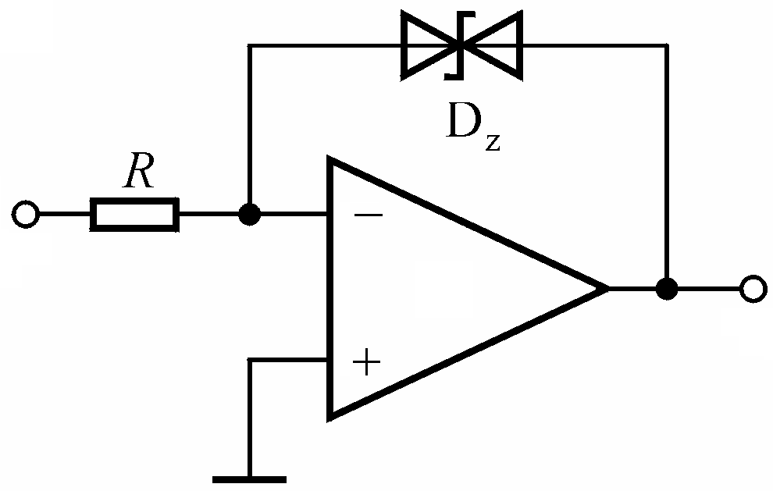
单门限比较器(2)
输入限幅
  保护运放的输入级
  提高运放响应速度
输出限幅
  适应负载对电压幅值的要求
R₁
R₃
–
+
R₂
D_{Z}
v_{O}'
v_{O}
+V_{OM}
V_{Z}
O
v_{I}
–V_{Z}
D_{Z} : 双向稳压二极管
–V_{OM}
模拟与数字电路 — 集成运算放大器 (2)
Notes:
集成电压比较器：LM339, AD790, LT685
1. 电压比较器的功能：比较电压的大小。
输入电压是模拟信号；输出电压为二值信号，只有高电平和低电平两种情况，表示比较的结果。
使输出产生跃变的输入电压称为门限电压或阈值电压VT。
广泛用于各种报警电路，以及模拟与数字的接口电路。
2. 电压比较器的描述方法 :电压传输特性 uO＝f(uI)
电压传输特性的三个要素：
（1）输出高电平UOH和输出低电平UOL
（2）阈值电压UT
（3）输入电压过阈值电压时输出电压跃变的方向
3. 几种常用的电压比较器
（1）单限比较器：只有一个阈值电压
（2）滞回比较器：具有滞回特性
输入电压的变化方向不同，阈值电压也不同，但输入电压单调变化使输出电压只跃变一次。
（3）窗口比较器：
有两个阈值电压，输入电压单调变化时输出电压跃变两次。

Slide 16
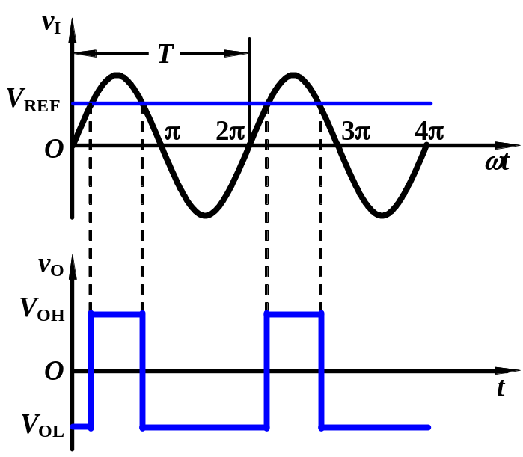
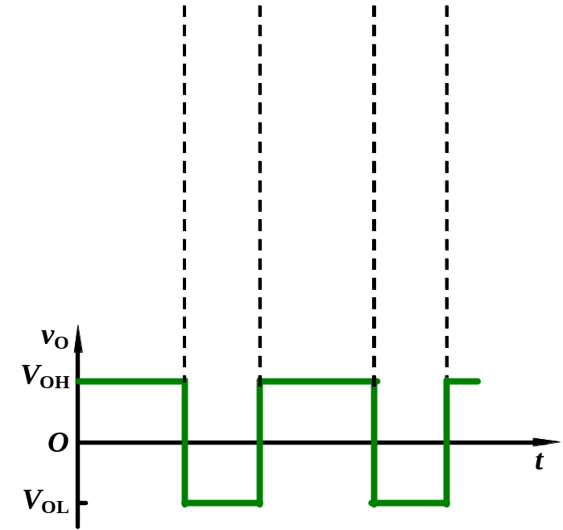
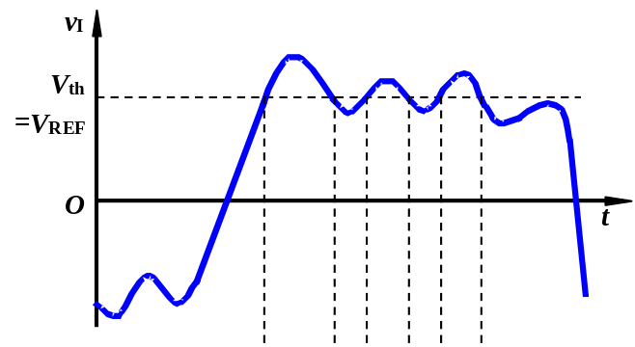
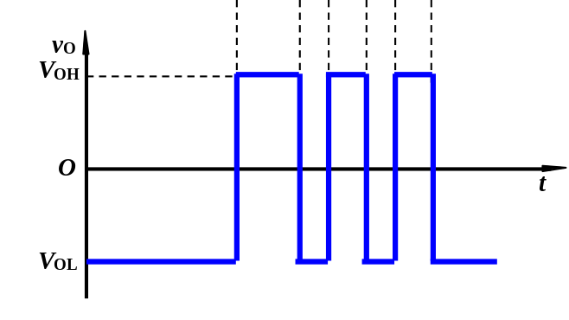
单门限比较器(3)
将正弦波变换为矩形波
v_{I}
v_{O}
+
–
V_{REF}
改变V_{REF}可调节脉冲宽度
模拟与数字电路 — 集成运算放大器 (2)

Slide 17
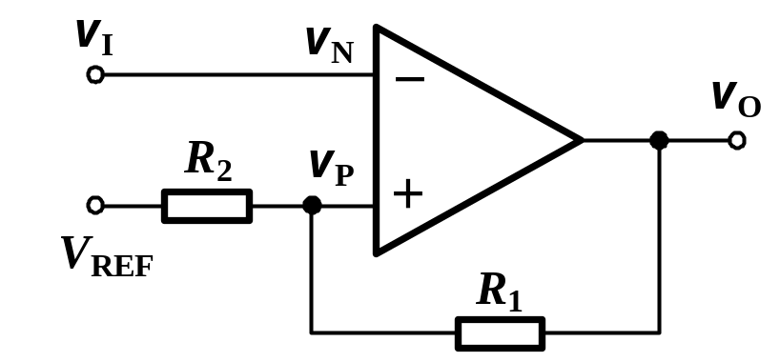
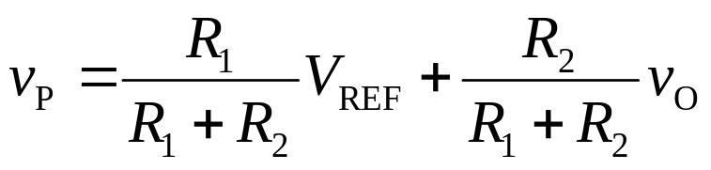
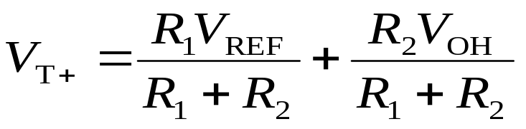
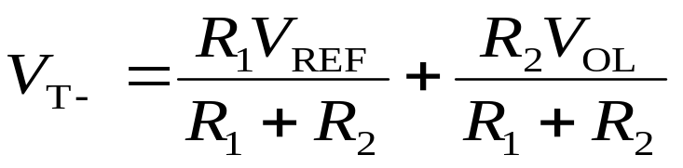
迟滞比较器(1)
由于运放引入了正反馈，其输出v_{O}总是处于两种极端状态之一
  最高电压V_{OH}
  最低电压V_{OL}
与对应v_{O}的两个值，v_{P}有两个门限电压
  上门限电压V_{T+}
  下门限电压V_{T−}
模拟与数字电路 — 集成运算放大器 (2)

Slide 18
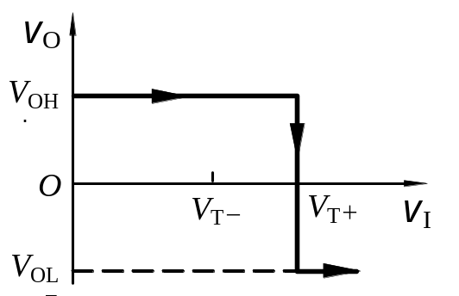
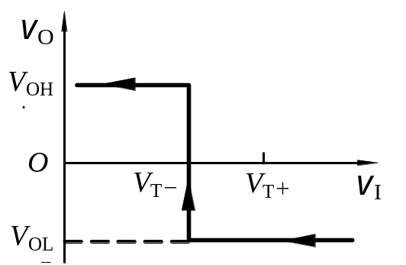
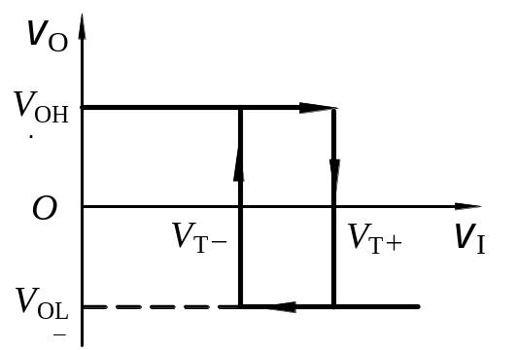
迟滞比较器(2)
当v_{I}＜V_{T-}时，v_{N}＜v_{P}，v_{O}＝V_{OH}，v_{P}＝ V_{T+}，增大 v_{I}，直至V_{T+}，再增大，v_{O}才从V_{OH}跳变为V_{OL}
当v_{I}＞V_{T+}时，v_{N} ＞v_{P} ，v_{O}＝V_{OL}，v_{P}＝ V_{T-} ，减小v_{I}，直至V_{T-}，再减小，v_{O}才从V_{OL}跳变为V_{OH}
模拟与数字电路 — 集成运算放大器 (2)

Slide 19
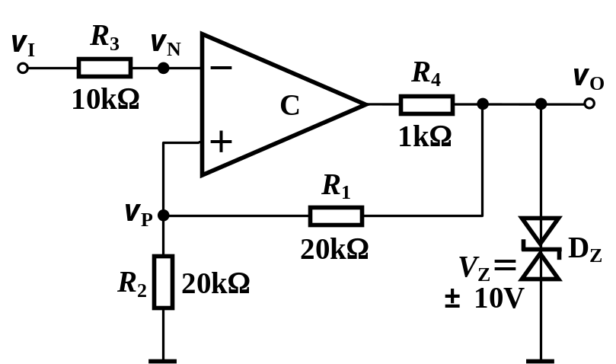



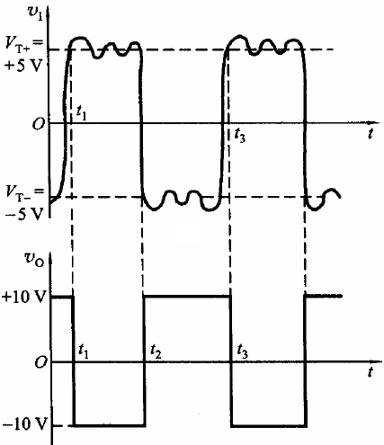
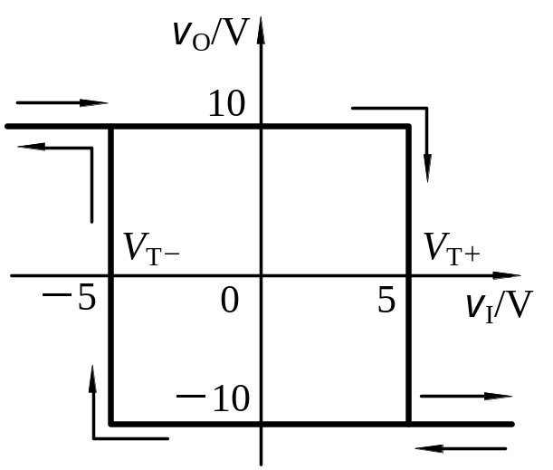
迟滞比较器(3)
模拟与数字电路 — 集成运算放大器 (2)

Slide 20
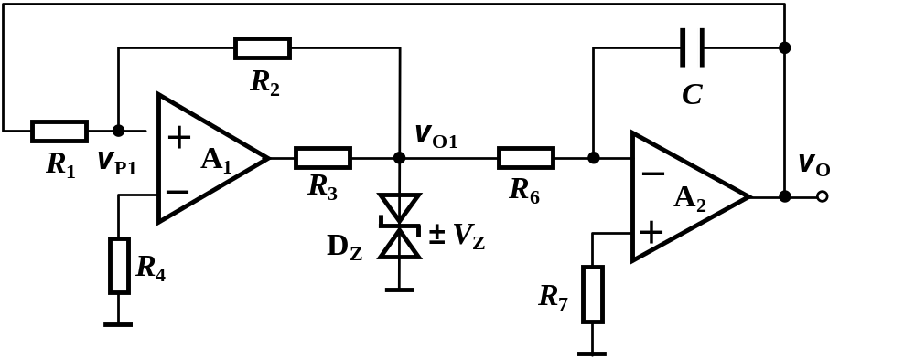
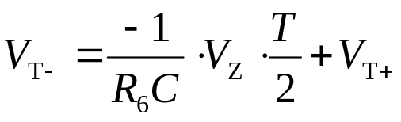
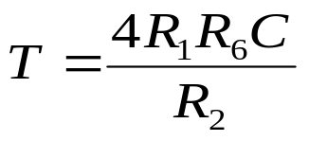
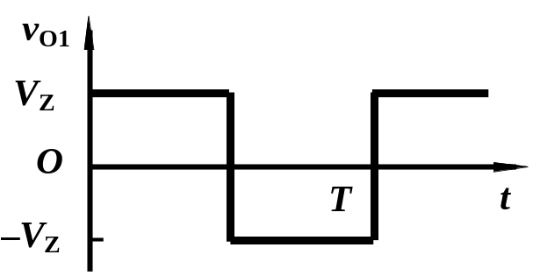
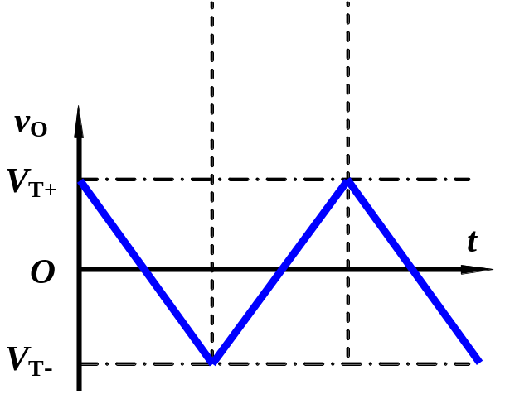

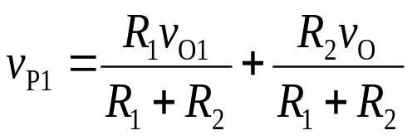




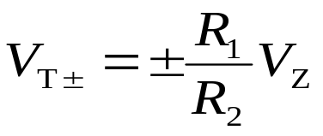

方波和锯齿波产生电路(1)
同相输入迟滞比较器
积分电路
模拟与数字电路 — 集成运算放大器 (2)
Notes:
如何调整三角波的幅值和频率？
“理性地调试”：哪些参数与幅值有关？哪些参数与频率有关？先调哪个参数？

Slide 21
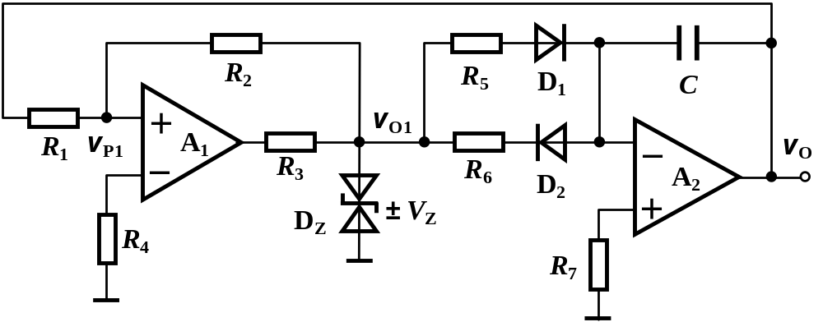
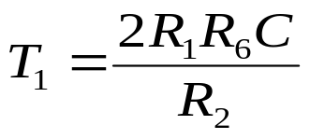
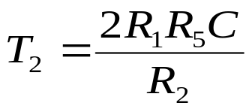
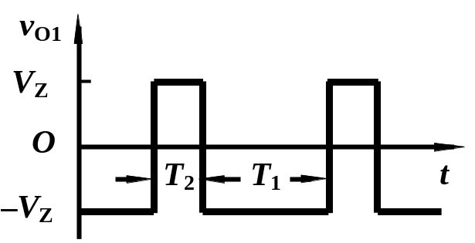
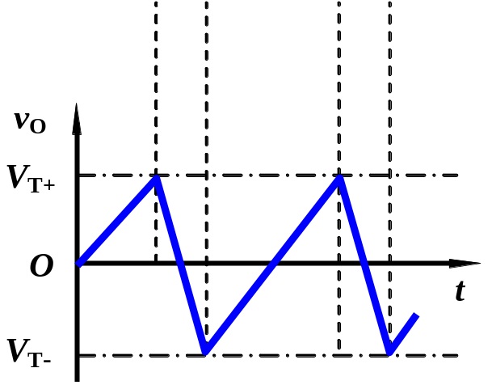
方波和锯齿波产生电路(2)
同相输入迟滞比较器
积分电路
模拟与数字电路 — 集成运算放大器 (2)

Slide 22
The End
模拟与数字电路 — 集成运算放大器 (2)

